Slide 1
Прочитайте поговорку по стрелочкам.
Д Л В Е Я О Е И А
Е У Р М П Т Х Ч С
Объясните, почему, так говорят?
Д Л В Е Я О Е И А
Е У Р М П Т Х Ч С
Объясните, почему, так говорят?

Slide 2
СЛОВАРНЫЕ СЛОВА
СБОРКА,
РУЧНАЯ СБОРКА,
МАШИННАЯ СБОРКА.

Slide 3
Физминутка. Упражнение на равновесие, дыхательная гимнастика, осанка, ходьба.
Чтобы сильной стать и ловкой, приступаем к тренировке.
Носом вдох, а выдох ртом. Дышим глубже, а потом. Шаг на месте, не спеша.
Как погода хороша! Мы проверили осанку, и свели лопатки.
Мы походим на носках, и пройдем на пятках.

Slide 4
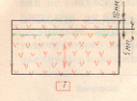
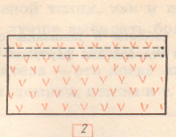
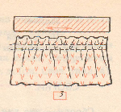
Выполнение сборки машинным способом
Выполнить две строчки : первая на 1см от среза, вторая на 5мм от первой строчки.
Собрать срез детали на сборку до размера основной детали. Распределить сборки равномерно по всей длине.

Slide 5
Проверка качества работы.
Длина детали со сборками соответствует длине основной детали.
Сборки распределены равномерно по всей длине детали.

Slide 6
Последовательность выполнения сборки машинным способом.
1 | Раскроить две детали
2 | Выполнить две строчки: первая на 1см от среза, вторая на 5мм от первой строчки.
3 | Собрать срез детали на сборку до размера основной детали.
4 | Распределить сборки равномерно по всей длине

